Slide 1
Universidad Nacional “ San Luis Gonzaga" de Ica
FACULTAD DE
INGENIERIA MECANICA Y ELECTRICA
TEMA : ECUACION DE LA CONTINUIDAD Y
PRINCIPIO DE BERNOULLI
ASIGNATURA : MECANICA APLICADA
CICLO : III
DOCENTE : ROMAN MUNIVE, WILDER ENRIQUE
INTERGRANTES: PAUCAR ANCCO, JUNIOR GUSMAN
PRETELL VERA, JOAQUIN ALONSO
QUISPE CARBAJAL, PIERO LUIGUI
PALOMINO CCANTO GLEVER LUIS
PINCOS RAMOS HIPOLITO

Slide 2
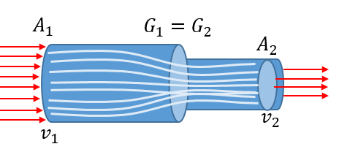
Ecuación de continuidad
La ecuación de continuidad establece que el gasto de entrada en una tubería es igual al gasto de salida en el otro lado de la tubería, no obstante que los diámetros sean diferentes.
G ENT = G SAL
V ENT * A ENT = V SAL * A SAL

Slide 3
principio de Bernoulli
El principio de Bernoulli, también denominado ecuación de Bernoulli describe el comportamiento de un fluido moviéndose a lo largo de una línea de corriente. Fue expuesto por Daniel Bernoulli en su obra Hidrodinámica (1738) y expresa que en un fluido ideal (sin viscosidad ni rozamiento) en régimen de circulación por un conducto cerrado, la energía que posee el fluido permanece constante a lo largo de su recorrido.
Cinético: esta es la energía debida a la velocidad que posea el fluido.
La energía de un fluido en cualquier momento consta de tres componentes:
Potencial gravitacional: es la energía debido a la altitud que un fluido posea
Energía de flujo: es la energía que un fluido contiene debido a la presión que posee.

Slide 4

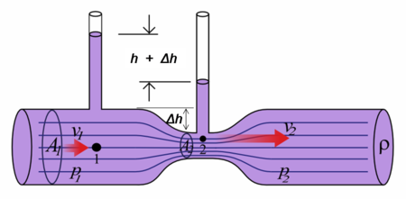
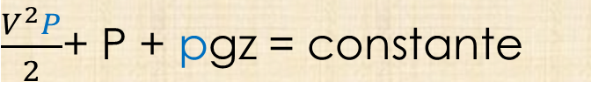
ecuación conocida como "Ecuación de Bernoulli" (Trinomio de Bernoulli) consta de estos mismos términos.
$\frac{V^{2}P}{2}$+ P + pgz = constante
donde:
V = velocidad del fluido en la sección considerada.
g = aceleración gravitatoria
z = altura geométrica en la dirección de la gravedad
P= presión a lo largo de la línea de corriente
P = densidad del fluido

Slide 5
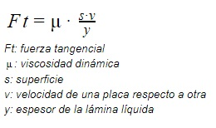
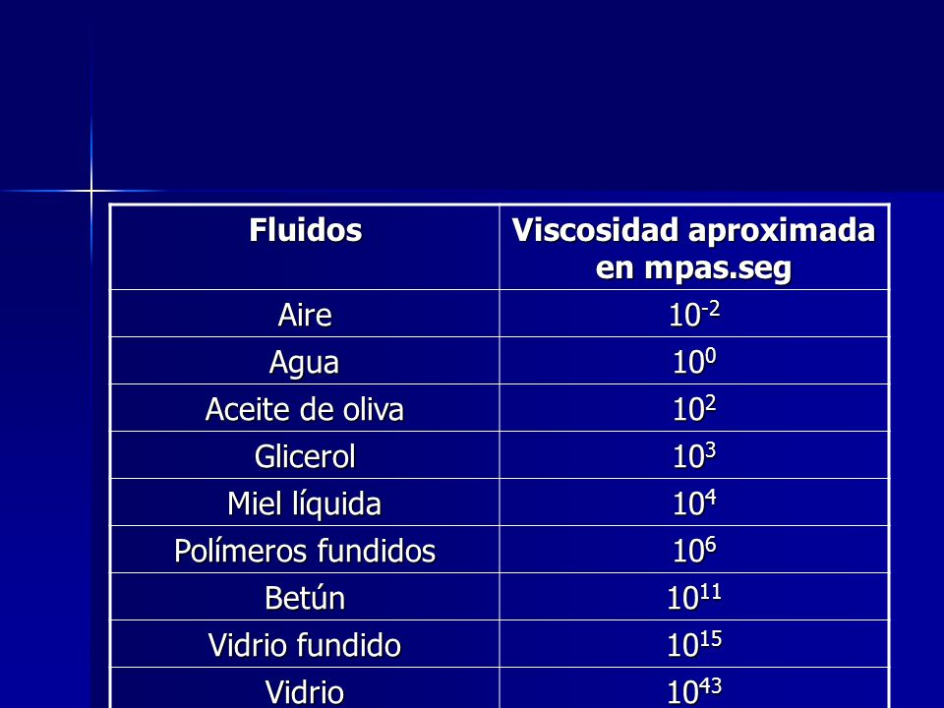
Viscosidad
esta propiedad se origina por el rozamiento
de unas moléculas con otras, cuando un liquido fluye.
Es la medida de la resistencia que oponen un liquido a fluir
su unidad de la viscosidad esta dada en pascal-segundo

Slide 6
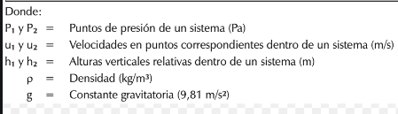
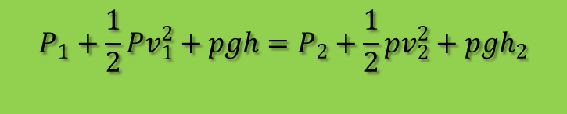
¿Qué es la ecuación de Bernoulli?
La ecuación de Bernoulli es esencialmente una manera matemática de expresar el principio de Bernoulli de forma más general, tomando en cuenta cambios en la energía potencial debida a la gravedad.
La ecuación de Bernoulli relaciona la presión, la velocidad y la altura de dos puntos cualesquiera (1 y 2) en un fluido con flujo laminar constante de densidad ρ.
$$P_{1}+\frac{1}{2}Pv_{1}^{2}+pgh=P_{2}+\frac{1}{2}pv_{2}^{2}+pgh_{2}$$

Slide 7
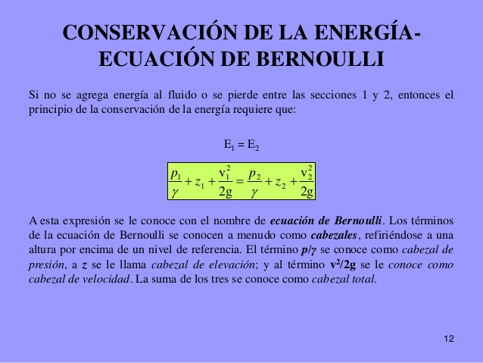

Slide 8
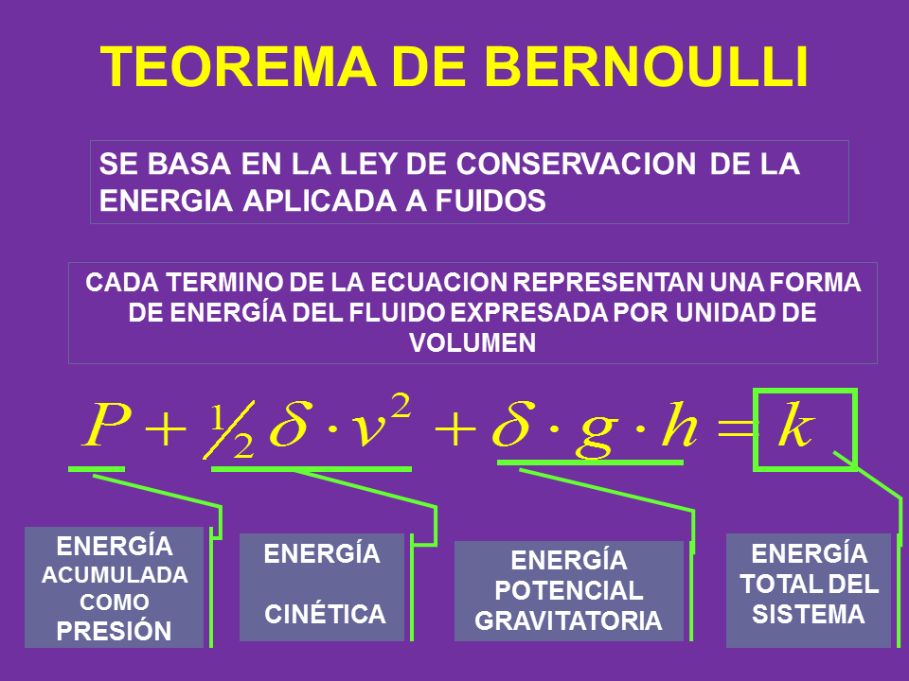

Slide 9





Marco procedimental
Ejercicios de ecuación de continuidad:
Ejemplo 1.- Por una tubería de 3.9 cm de diámetro circula agua a una velocidad cuya magnitud es de 4.5 m/s. En la parte final de la tubería hay un estrechamiento y el diámetro es de 2.25 cm. ¿qué magnitud de velocidad llevará el agua en este punto?
Solución:
1:
2:

Slide 10

Respuesta

Slide 11



Ejemplo 2.- Por una manguera de bomberos de 0.25 metros de diámetro sale a presión agua que fluye a una velocidad de 10.5 m/s, si la manguera se achica en su boquilla de salida a 0.1 metros de diámetro ¿con qué velocidad saldrá el chorro?
Solución:
Respuesta:
Lo que podemos observar que es una rapidez increíble.

Slide 12
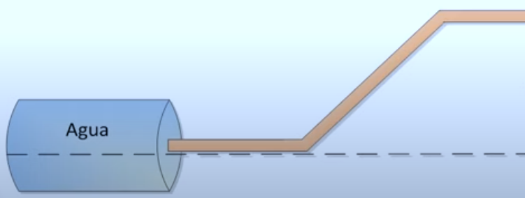
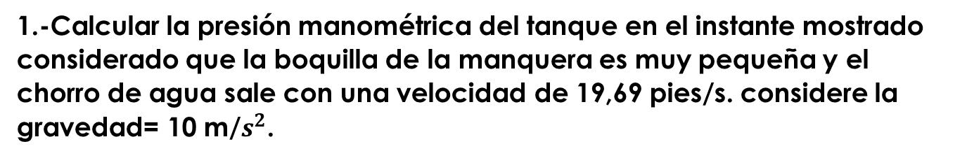
1.-Calcular la presión manométrica del tanque en el instante mostrado considerado que la boquilla de la manquera es muy pequeña y el chorro de agua sale con una velocidad de 19,69 pies/s. considere la gravedad= 10 m/$s^{2}$.

Slide 13
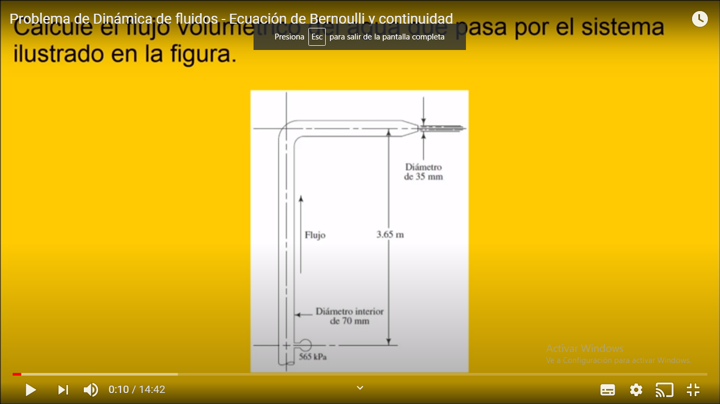
2.- calcule el flujo volumétrico del agua que pasa por el sistema ilustrado en la figura.

